Slide 1
TypeScript × PWA(sw + α) × Azure WebApps
西部ガス情報システム(株)
技術企画部
上野 伸一
Ueno Shinichi

Slide 2

About Me
上野 伸一
Ueno Shinichi
西部ガス情報システム(株) 技術企画部
uenoshinichi@sgis.co.jp
https://github.com/s-ueno
https://www.facebook.com/uen.agile
趣味
釣り（ヘチ釣り・落とし込み）
プログラミング

Slide 3
TypeScript × PWA(sw + α) × Azure WebApps

Slide 4
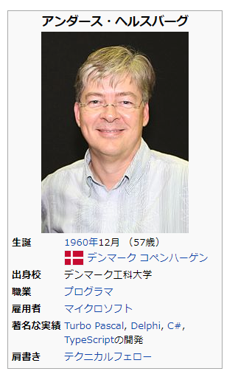
TypeScriptって？
2012年10月01日に初登場
JavaScript完全互換
ECMA Scriptの先取り
(JS 標準規格)
トランスパイル
(JavaScriptを自動生成)
Delphi
C#
生みの親

Slide 5
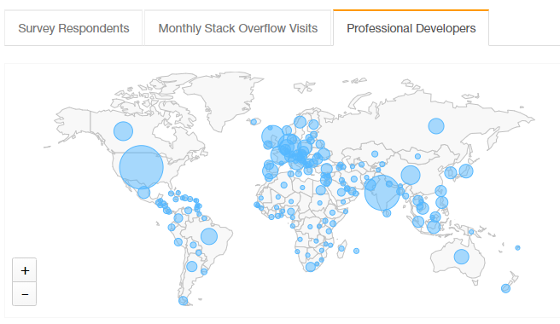
TypeScript
Stackoverflow から見て取れる 開発トレンド

Slide 6
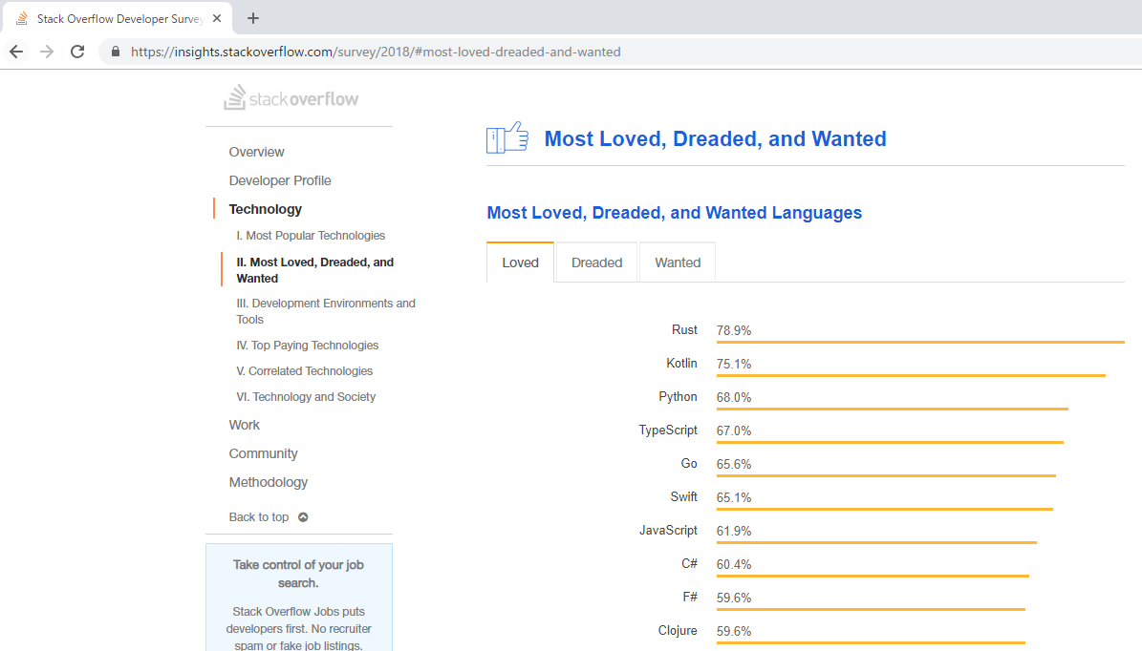
TypeScript
https://insights.stackoverflow.com/survey/2018/#most-loved-dreaded-and-wanted

Slide 7

さっそく見てみよう！

Slide 8
TypeScript
stackoverflow most loved lang
 | 2018 | 2017 | 2016 | 2015
1位 | Rust | Rust | Rust | Swift
2位 | Kotlin | Smalltalk | Swift | C++11
3位 | Python | TypeScript | F# | Rust
4位 | TypeScript | Swift | Scala | Go
5位 | Go | Go | Go | Clojure
6位 | Swift | Python | Clojure | Scala
7位 | JavaScript | Elixir | React | F#
8位 | C# | C# | Haskell | Haslell
9位 | F# | Scala | Python | C#
10位 | Clojure | Clojure | C# | Python

Slide 9
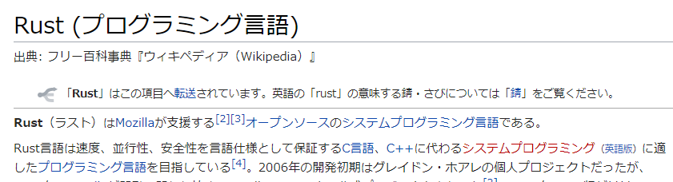
TypeScript
stackoverflow most loved lang
 | 2018 | 2017 | 2016 | 2015
1位 | Rust | Rust | Rust | Swift
2位 | Kotlin | Smalltalk | Swift | C++11
3位 | Python | TypeScript | F# | Rust
4位 | TypeScript | Swift | Scala | Go
5位 | Go | Go | Go | Clojure
6位 | Swift | Python | Clojure | Scala
7位 | JavaScript | Elixir | React | F#
8位 | C# | C# | Haskell | Haslell
9位 | F# | Scala | Python | C#
10位 | Clojure | Clojure | C# | Python

Slide 10

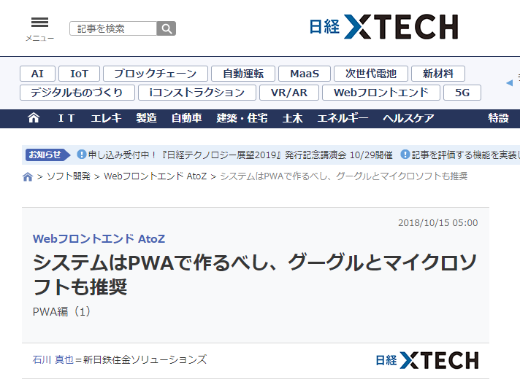
TypeScript
stackoverflow most loved lang
 | 2018 | 2017 | 2016 | 2015
1位 | Rust | Rust | Rust | Swift
2位 | Kotlin | Smalltalk | Swift | C++11
3位 | Python | TypeScript | F# | Rust
4位 | TypeScript | Swift | Scala | Go
5位 | Go | Go | Go | Clojure
6位 | Swift | Python | Clojure | Scala
7位 | JavaScript | Elixir | React | F#
8位 | C# | C# | Haskell | Haslell
9位 | F# | Scala | Python | C#
10位 | Clojure | Clojure | C# | Python

Slide 11

TypeScript
stackoverflow most loved lang
 | 2018 | 2017 | 2016 | 2015
1位 | Rust | Rust | Rust | Swift
2位 | Kotlin | Smalltalk | Swift | C++11
3位 | Python | TypeScript | F# | Rust
4位 | TypeScript | Swift | Scala | Go
5位 | Go | Go | Go | Clojure
6位 | Swift | Python | Clojure | Scala
7位 | JavaScript | Elixir | React | F#
8位 | C# | C# | Haskell | Haslell
9位 | F# | Scala | Python | C#
10位 | Clojure | Clojure | C# | Python
https://codezine.jp/article/detail/10730

Slide 12


Slide 13



TypeScript
WEB（フロントエンド）開発で活躍

Slide 14
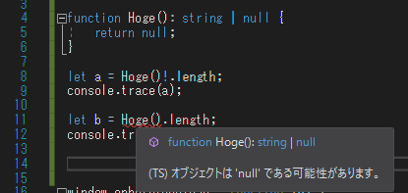
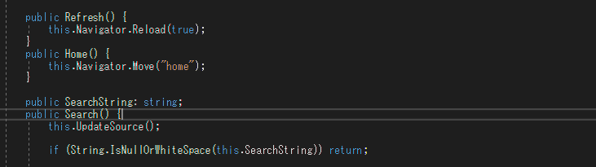
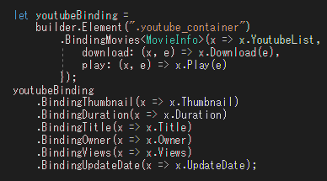
TypeScript
流石ヘルスバーグ
C#そっくり

Slide 15

TypeScript
C#プログラマにとって最大の強み
クラス化/カプセル化
オブジェクト指向プログラミング

Slide 16
TypeScript × PWA(sw+α) × Azure WebApps

Slide 17



PWA(Progressive Web Apps)
次世代 WEB規格として主導・提案
Apple
https://developers.google.com/web/fundamentals/codelabs/your-first-pwapp/?hl=ja

Slide 18
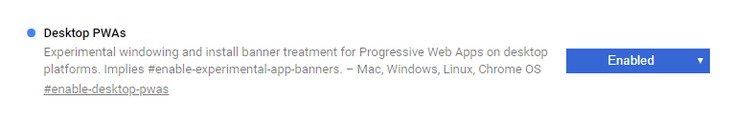
PWA(Progressive Web Apps)
クロームでURIに次のコマンドを打つ
chrome://flags
デスクトップPWAのサインを enabled にする

Slide 19
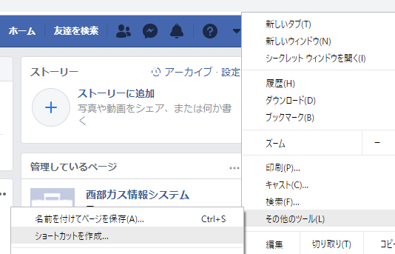
PWA(Progressive Web Apps)
PWAをサポートするサイトで、ショートカットの作成を選択

Slide 20

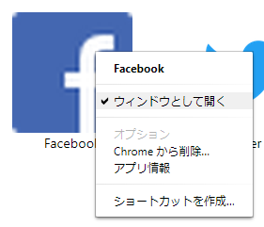
PWA(Progressive Web Apps)
クロームでURIに次のコマンドを打ち、設定する
chrome://apps/

Slide 21


PWA(Progressive Web Apps)
デスクトップのアイコンをクリック
アプリケーションとして起動

Slide 22
PWA(Progressive Web Apps)
今は手間ですが、近いバージョンアップでネットサーフィンが
今までのネットサーフィン
未来のネットサーフィン
お気に入りのサイト
お気に入りのサイト
ブラウザの
Bookmark に登録
デスクトップに
ブクマする

Slide 23
PWA(Progressive Web Apps)
インストールできるPWA要件は・・・
Https(ssl)であること
Manifest.json を準備すること
https://developer.mozilla.org/ja/docs/Mozilla/Add-ons/WebExtensions/manifest.json
Service worker を準備すること
Web workerと同じ仕組み
メインのUIスレッドとは違う箇所で動く
そのため、Scriptタグでインポートするのではなく、jsをサーバーに配置し、そのファイルを指定するコートを記述
CacheStrorageというget リクエスト専用のローカルストレージを利用
ここにネットワークにつながらない場合に、対象のアドレスにマッチするキャッシュを返す処理を記述
iOS系の場合は、いくつかのmetaタグが必要
<meta name="apple-mobile-web-app-capable" content="yes">
<meta name="apple-mobile-web-app-status-bar-style" content="black">
<meta name="apple-mobile-web-app-title" content="Grand Monsieur">
Notes:
<meta name="apple-mobile-web-app-capable" content="yes">
<meta name="mobile-web-app-capable" content="yes">
<meta name="apple-mobile-web-app-status-bar-style" content="black">
<meta name="mobile-web-app-status-bar-style" content="black">
<meta name="apple-mobile-web-app-title" content="Grand Monsieur">
<meta name="mobile-web-app-title" content="Grand Monsieur">

Slide 24
PWA Builderの紹介
https://www.pwabuilder.com/

Slide 25
TypeScript × PWA(sw+α) × Azure WebApps

Slide 26
Azure Web Apps
Microsoftのクラウドサービスの１つ
PaaS
.Netはもちろん、Java,Node.js,PHP,Python,Ruby
VisualStudio×WebAppsのデプロイがしゅごい

